Slide 1
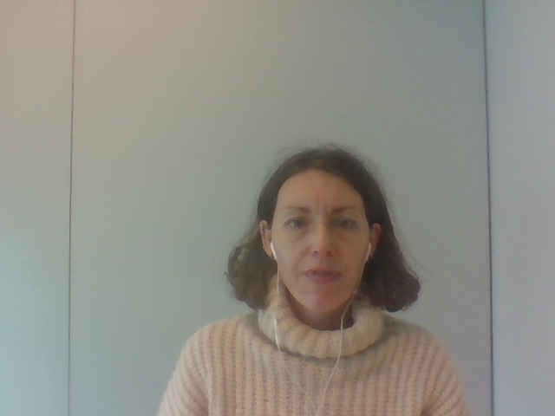
Oproepen circulaire economie

Slide 2
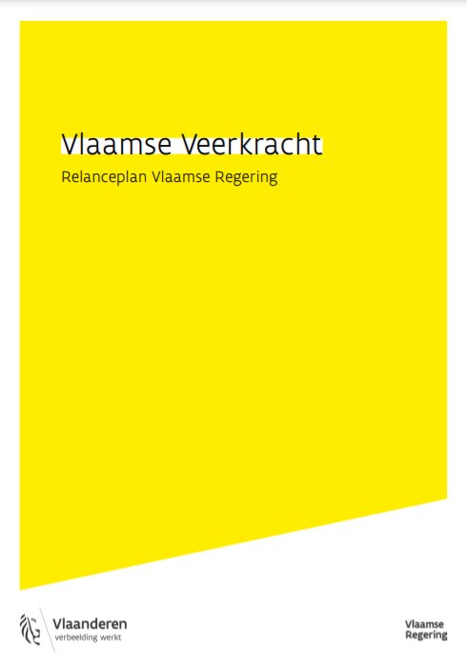
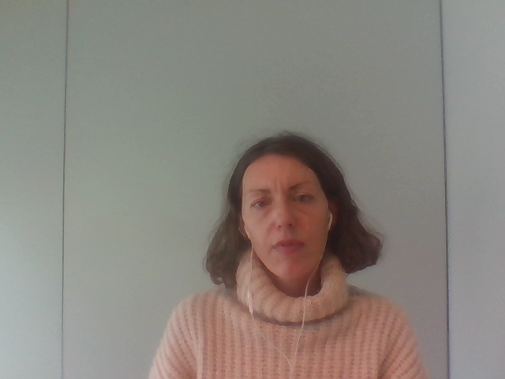
Relanceplan Vlaamse Veerkracht
Speerpunten voor investeringen
Klimaat, duurzaamheid & innovatie
Versnelde omslag naar een maximale circulaire economie
1. Uitbouw van Vlaanderen als recyclagehub, met o.a. inzamelen van kostbare materialen, steun aan bedrijven voor onderzoeksprojecten met het oog op “design to recycle” enz.
2. Ondersteuning innovatie in bouwsector gericht op circulair bouwen
3. Onderzoek en begeleiding van bedrijven die de omslag maken naar circulaire economie
Link
https://publicaties.vlaanderen.be/view-file/39939

Slide 3
Call levens-duurverlenging/ herstel en hergebruik
Wat: gerichte, concrete projecten die een circulaire strategie rond levensduurverlenging (breed) uittesten. Het project zelf kan kleinschalig en lokaal zijn, maar kennis en ervaring moeten breder inzetbaar zijn (spillover). Reductie materialenvoetafdruk en vermindering uitstoot broeikasgassen ondersteunen bij toepassing op grotere schaal.
Wie: Partnerschap, maar (liefst) geïnitieerd vanuit een onderneming (uitgangspunt is de-minimis) aangevuld met de nodige kennis en expertise.
DOEL: Kennis en ervaring opbouwen en delen → versnellen en opschalen.
Budget: 4,5 miljoen euro beschikbaar
Wanneer: Lanceren eind 2021. Indiening eind maart 2022. Duurtijd max. 2 jaar.

Slide 4
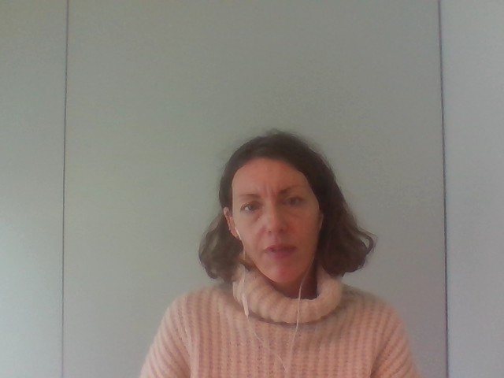
Living labs circulaire economie
Wat: systemische uitdagingen op niveau van een waardeketen of een ecosysteem. Geen kant-en-klare oplossingen beschikbaar. In cocreatie oplossingen uitwerken, uittesten, implementeren en opschalen. Transformaties initiëren. Reductie materialenvoetafdruk en vermindering uitstoot broeikasgassen ondersteunen. Brede waaier aan activiteiten.
Hoe: Brede waaier aan activiteiten. Theory of change + reflexieve monitoring.
Wie: Samenwerking tussen verschillende types actoren binnen waardeketen of ecosysteem (bedrijven, kennisinstellingen, lokale overheden, maatschappelijke organisaties, sectorfederaties, …). Meer O&O gedreven en kennisverspreiding.
Budget: 8,5 miljoen euro beschikbaar.
Wanneer: Lanceren eind 2021. Indiening in 2 fases:
- vooraanmelding eind februari 2022 → feedback. Begeleiding tijdens opmaakfase mogelijk (raamcontract).
- indiening: midden mei 2022
Duurtijd: max. 3 jaar (afronding uiterlijk eind 2025).

Slide 5

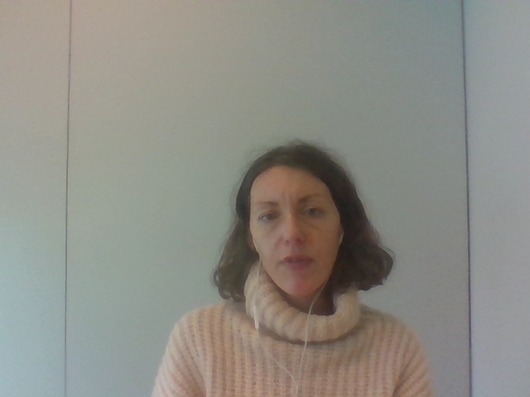
Blijf op de hoogte en schijf je in op de nieuwsbrieven van VLAIO en Vlaanderen Circulair!

